Slide 1
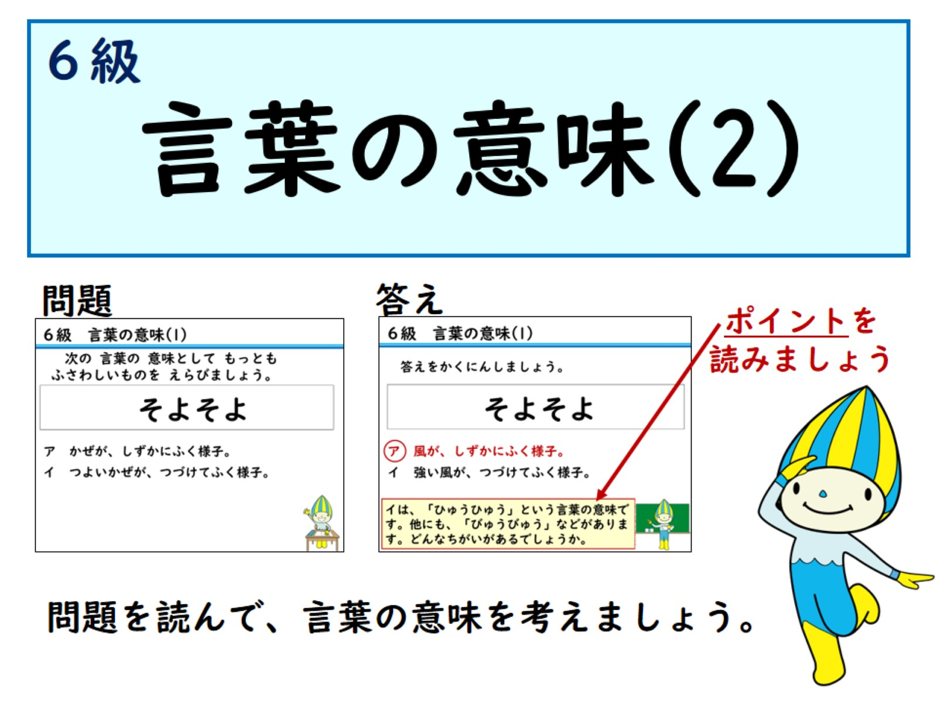

Slide 2
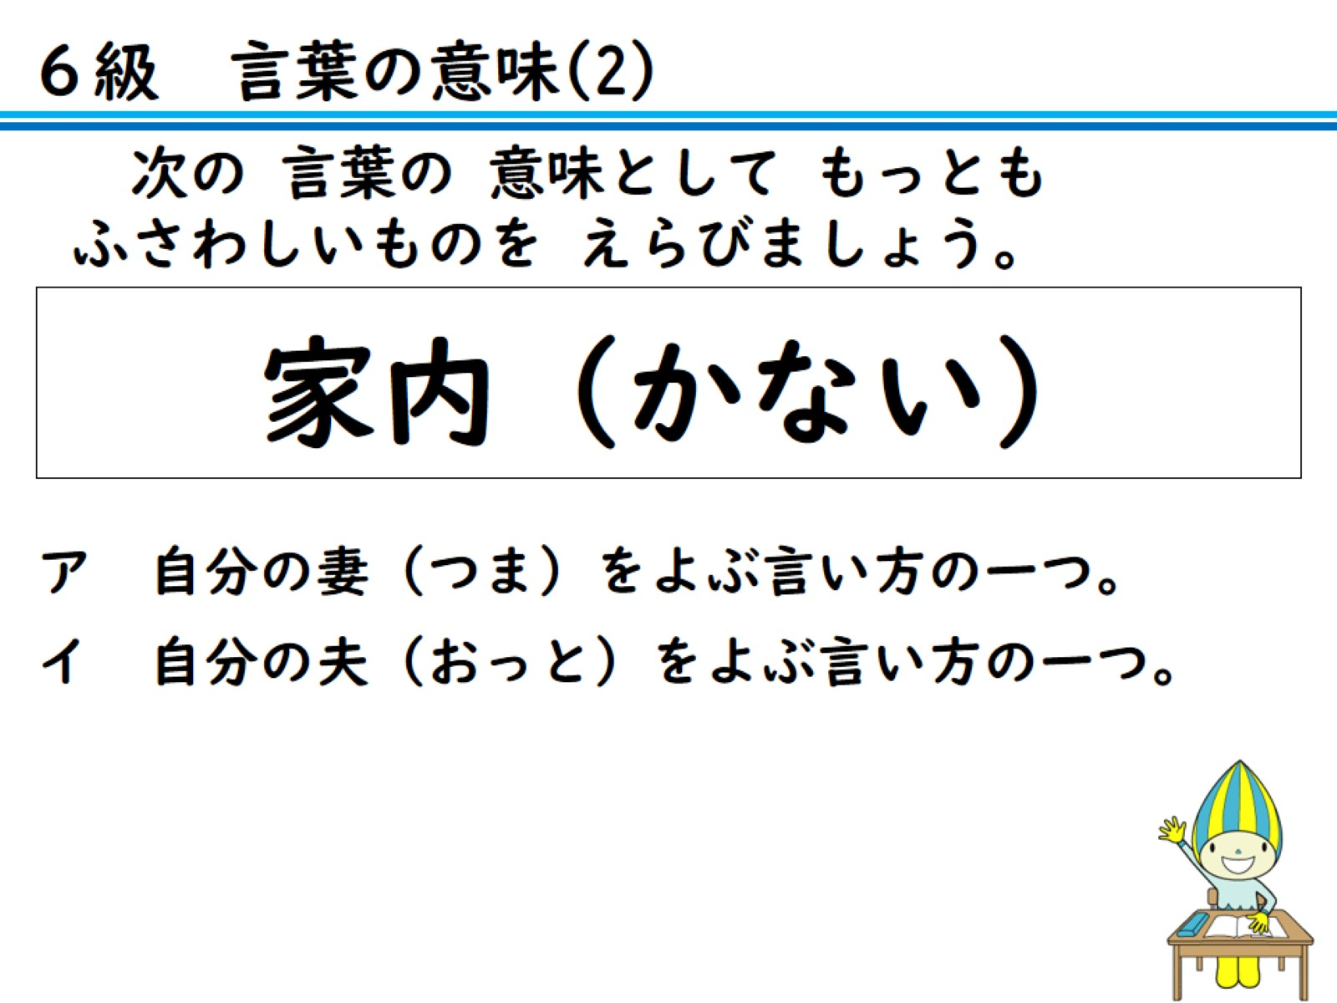
次の 言葉の 意味として もっとも
ふさわしいものを えらびましょう。

Slide 3
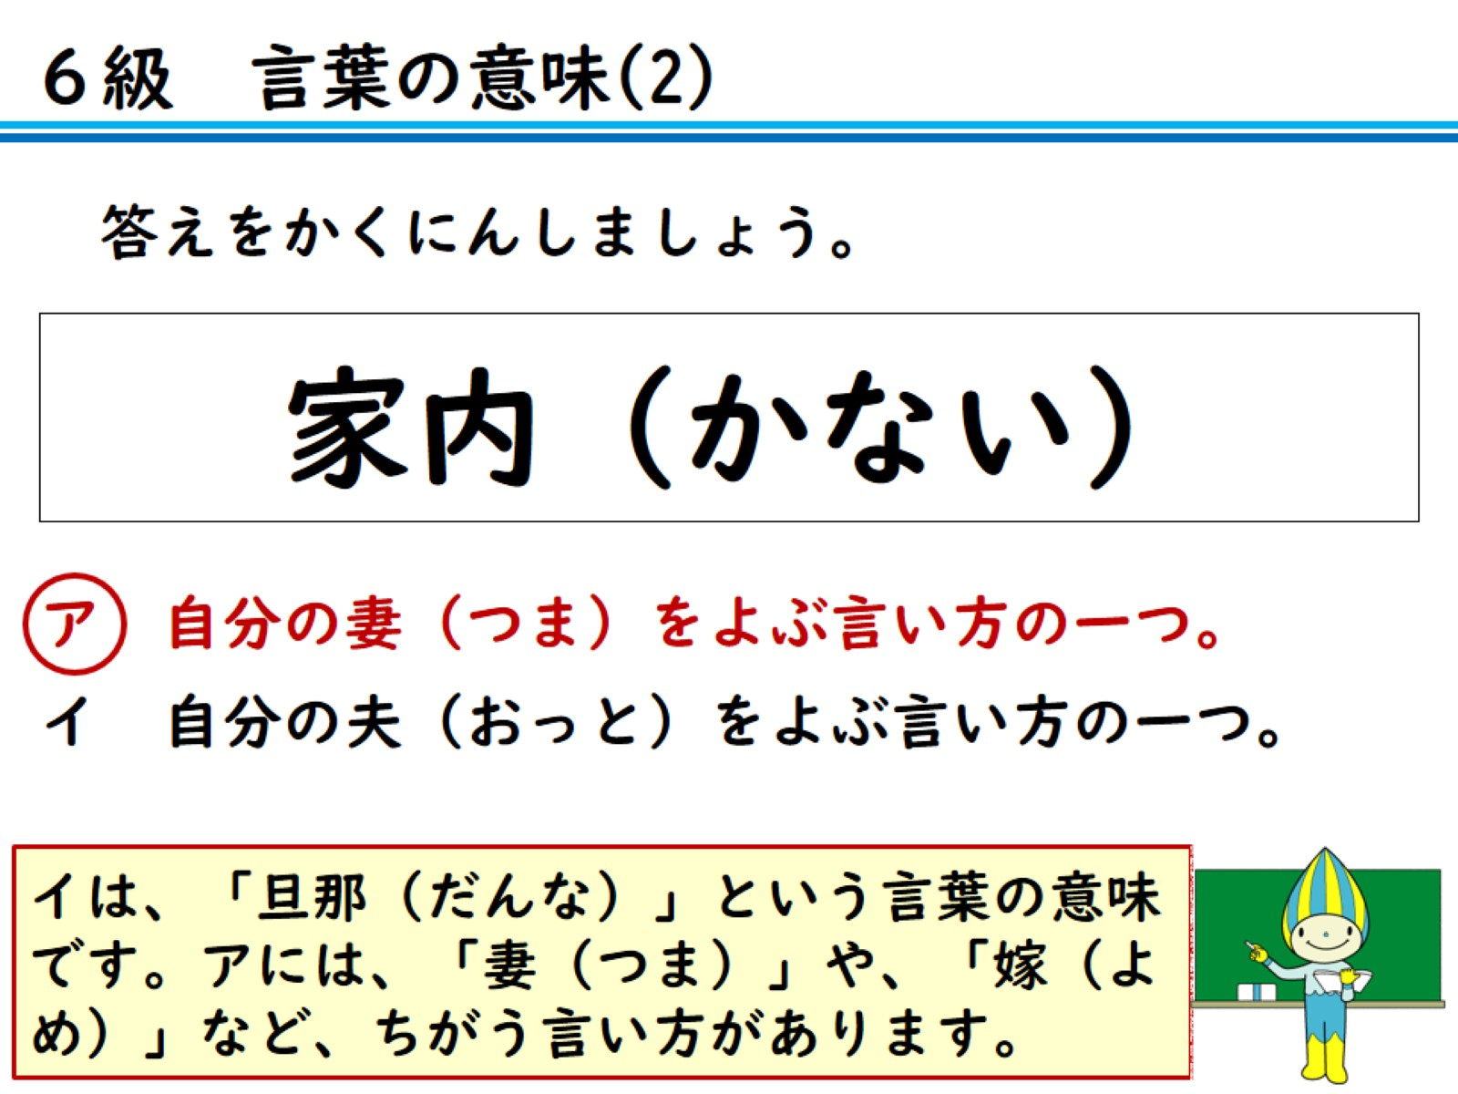
答えをかくにんしましょう。

Slide 4
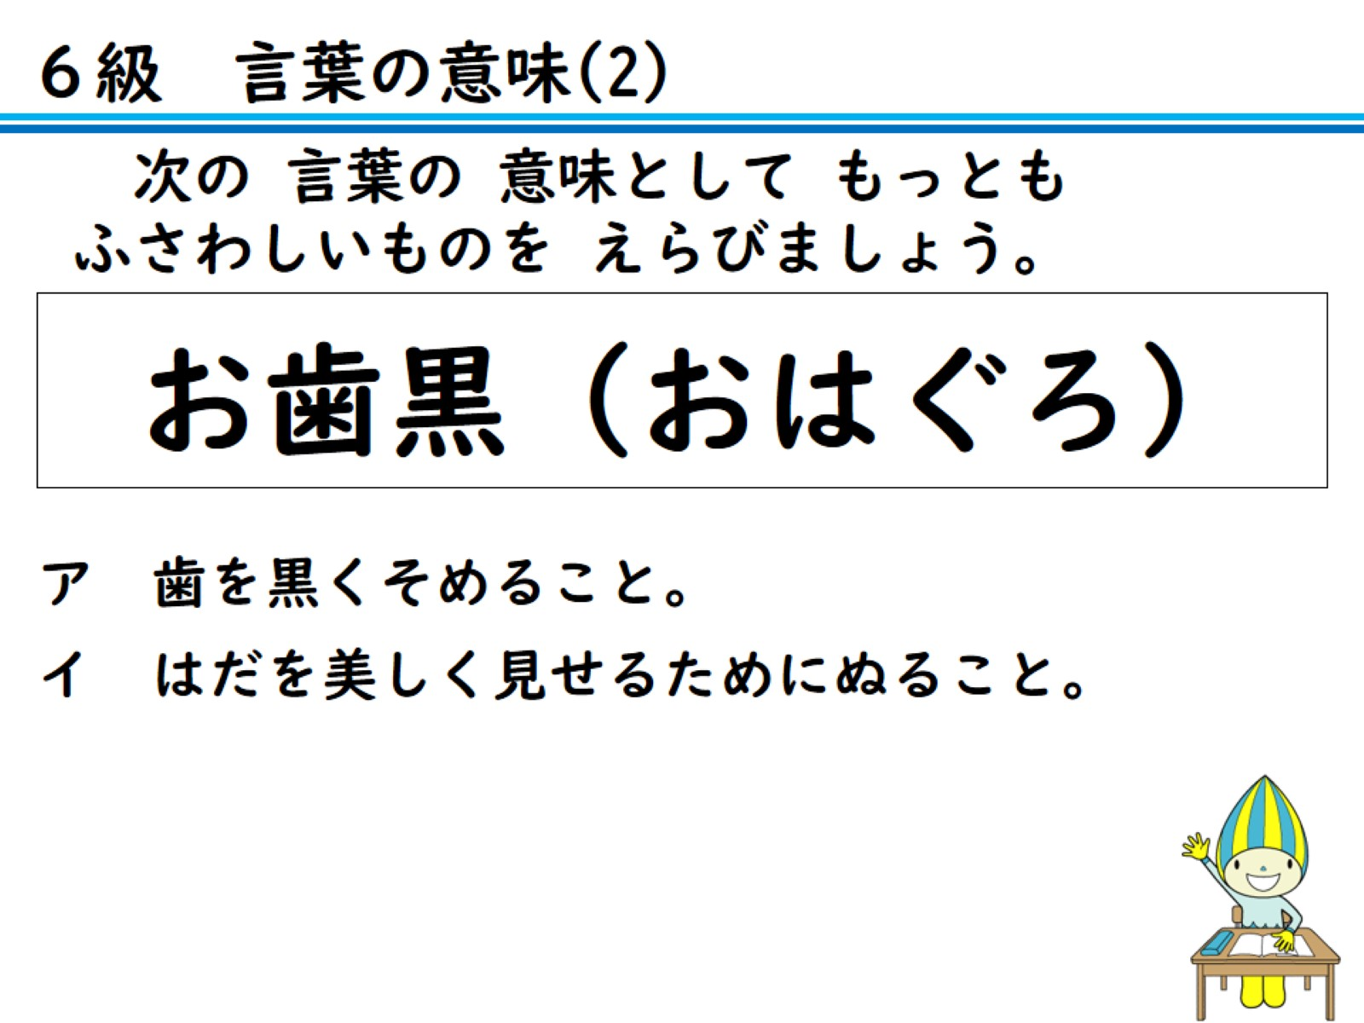
次の 言葉の 意味として もっとも
ふさわしいものを えらびましょう。

Slide 5
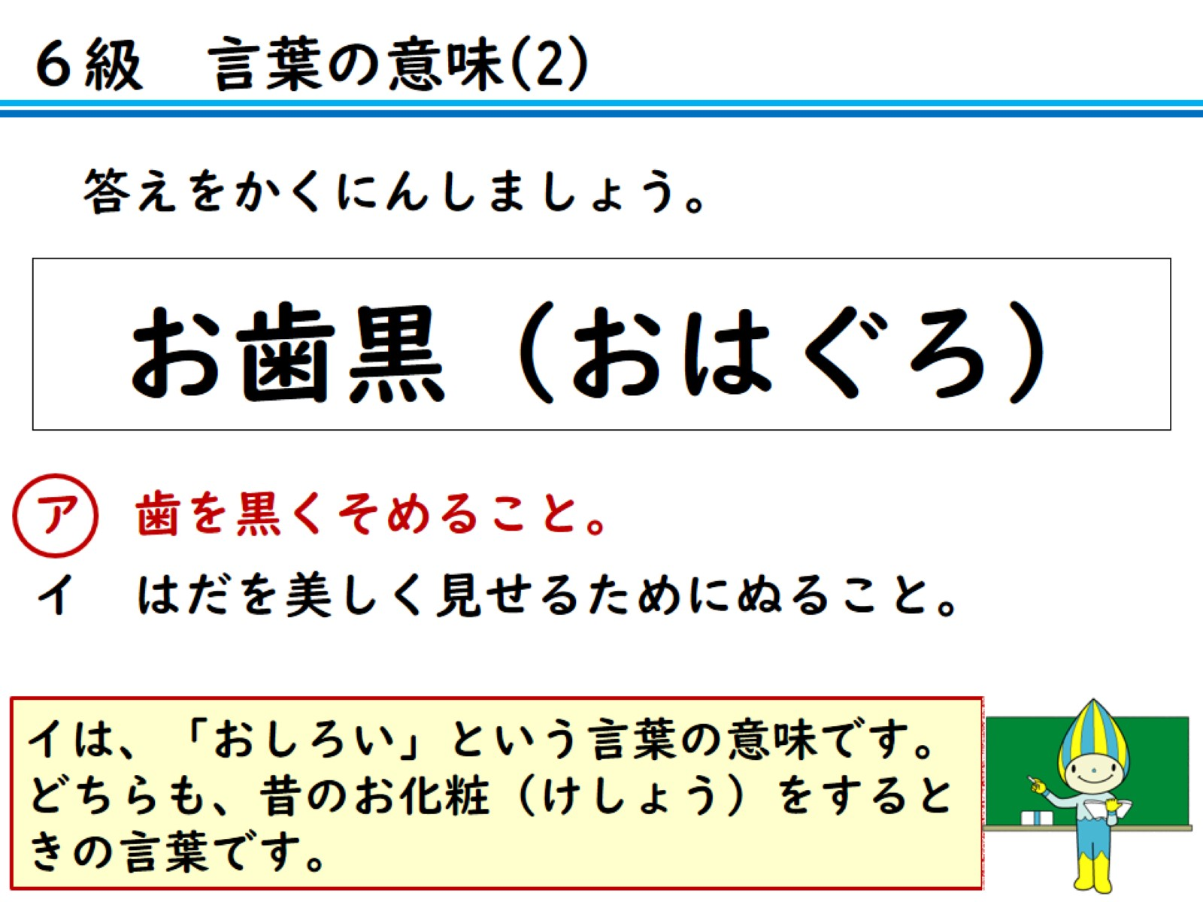
答えをかくにんしましょう。

Slide 6
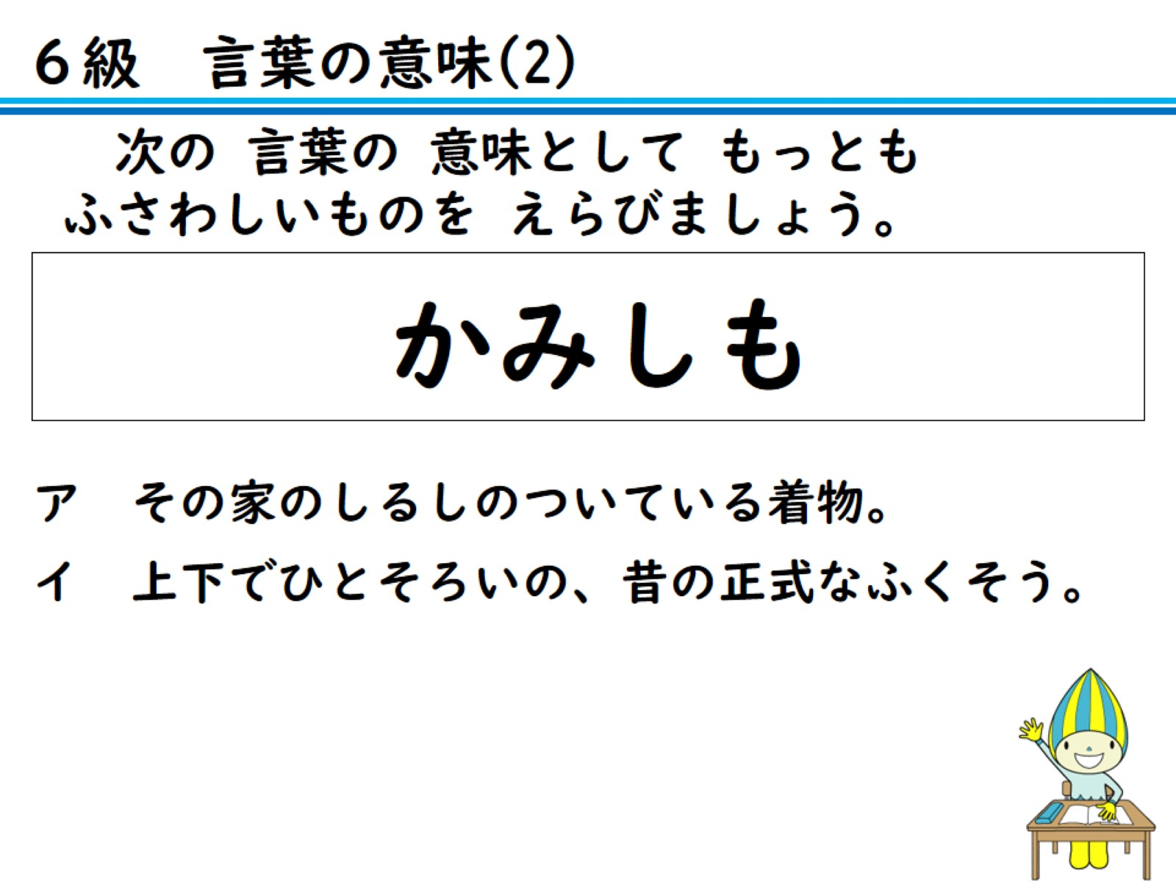
次の 言葉の 意味として もっとも
ふさわしいものを えらびましょう。

Slide 7
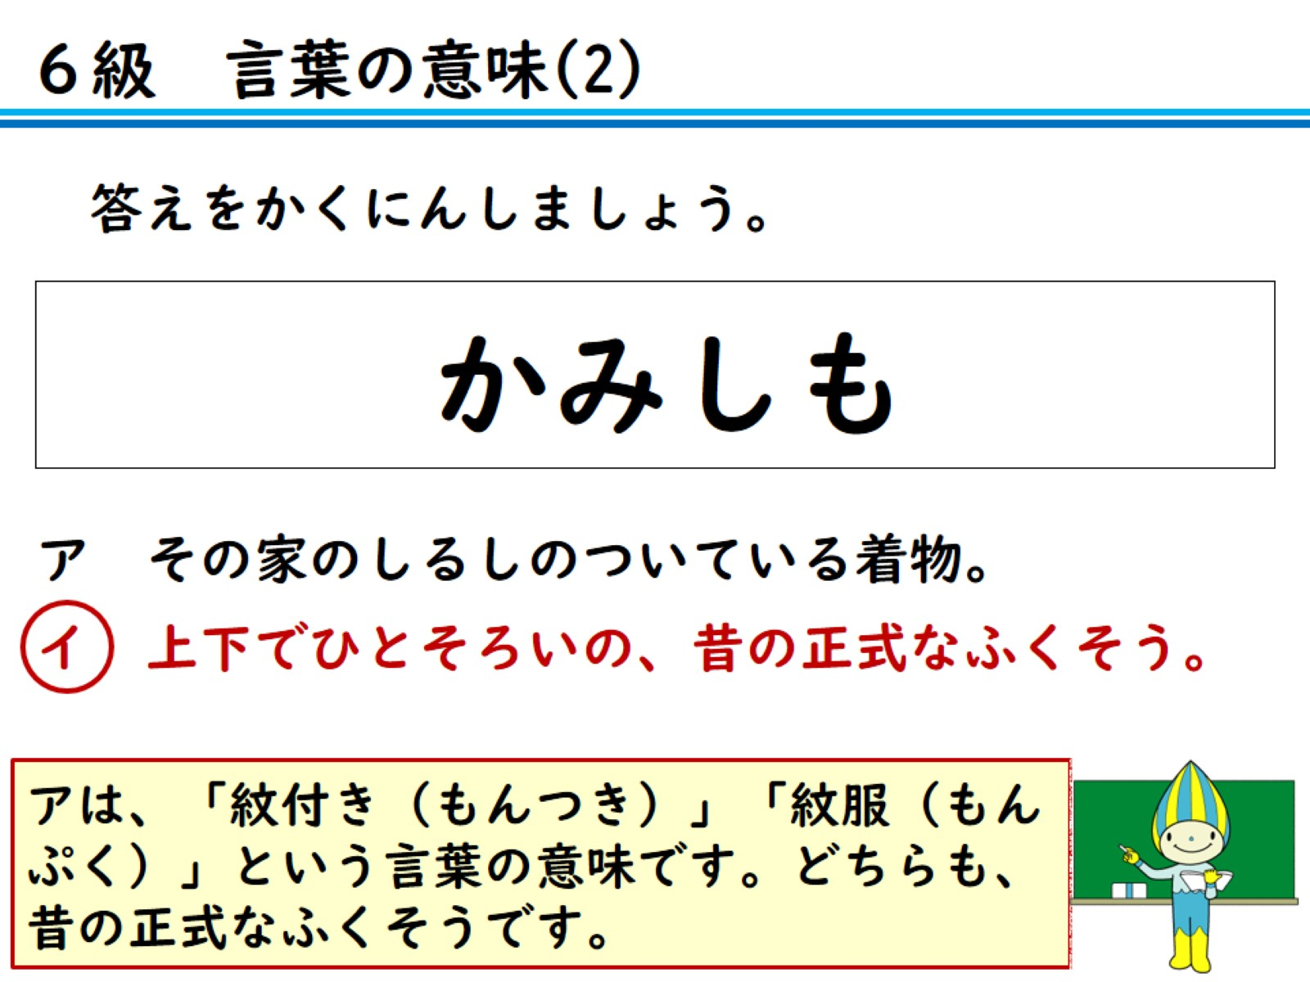
答えをかくにんしましょう。

Slide 8
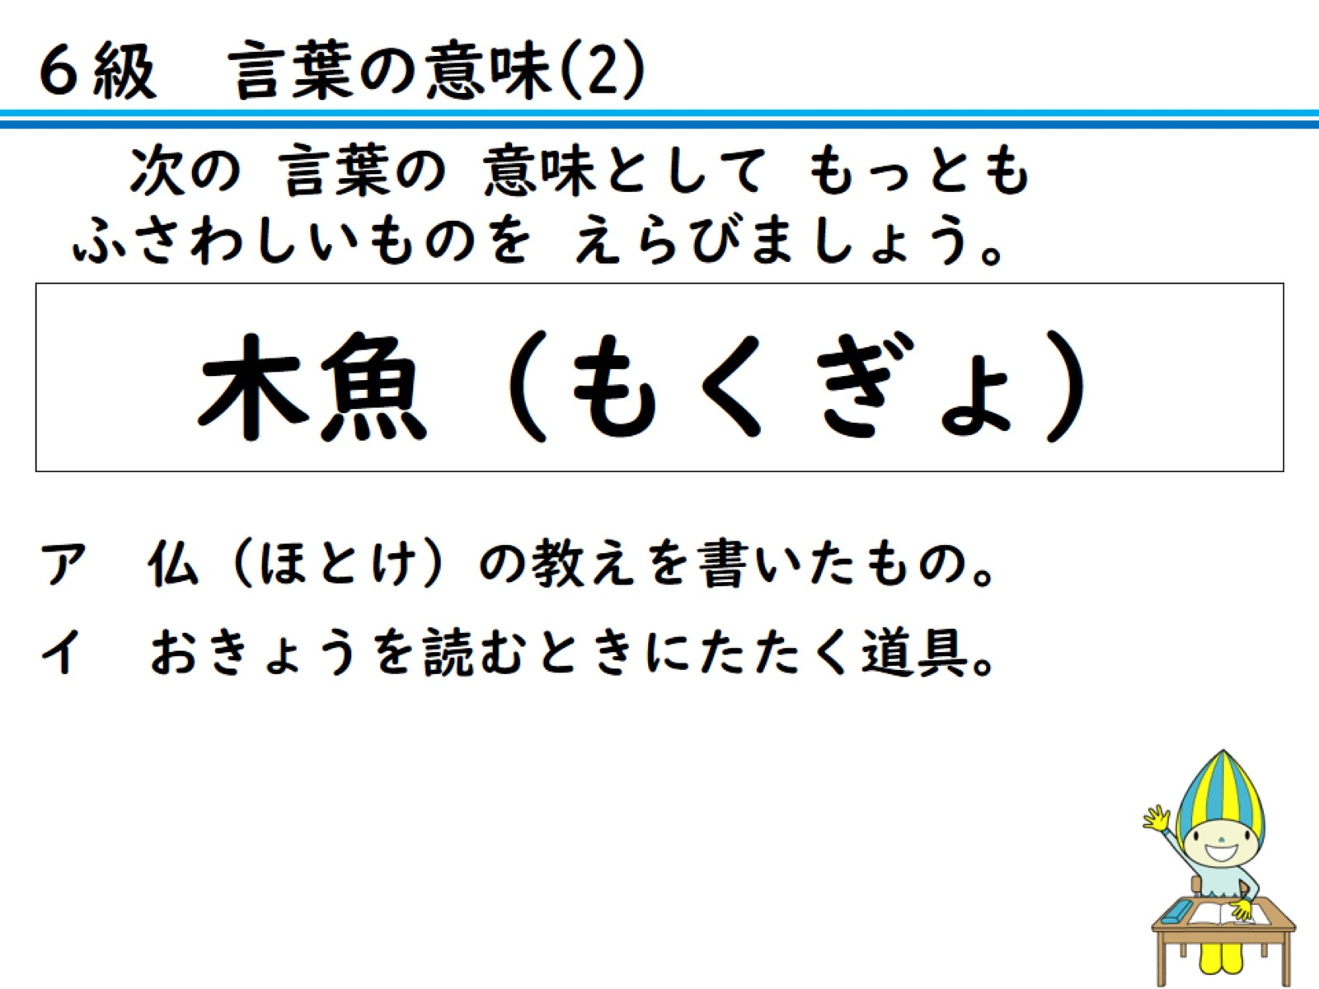
次の 言葉の 意味として もっとも
ふさわしいものを えらびましょう。

Slide 9
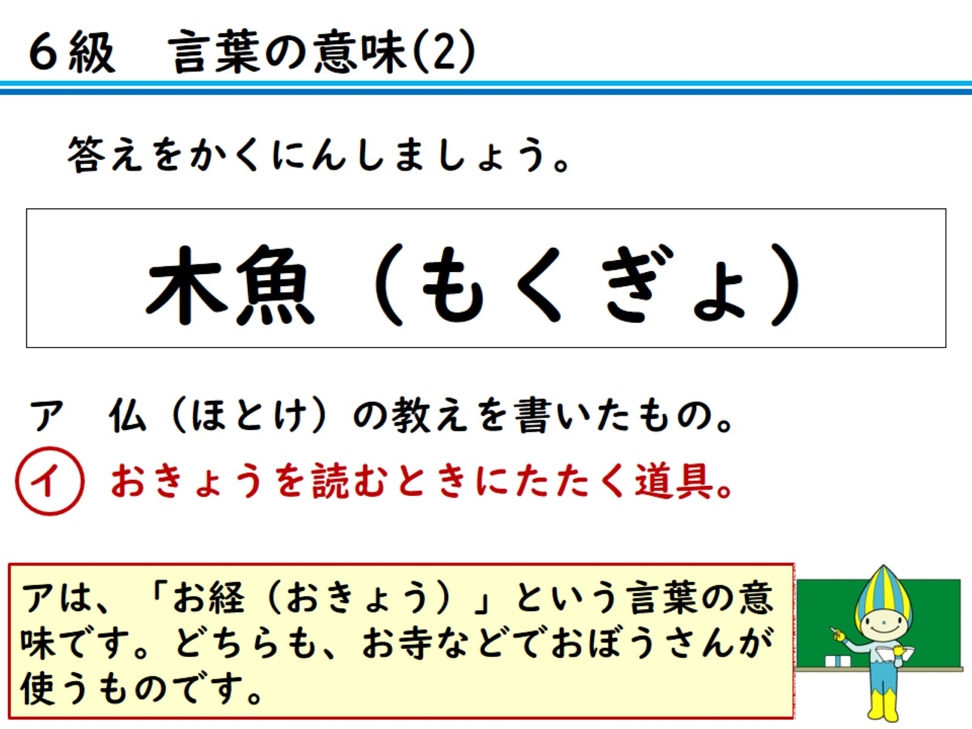
答えをかくにんしましょう。

Slide 10
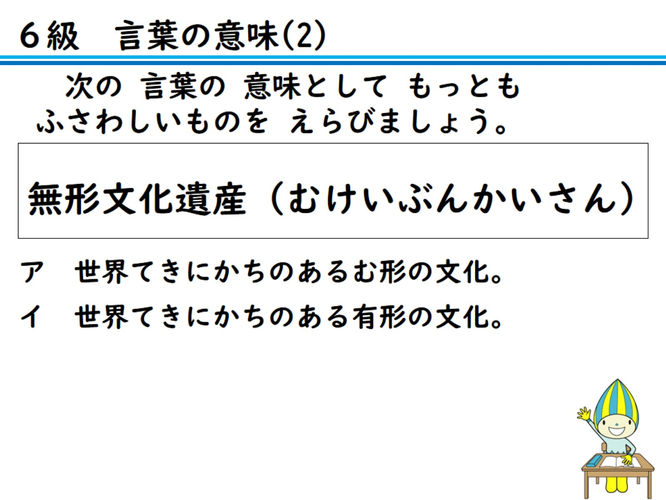
次の 言葉の 意味として もっとも
ふさわしいものを えらびましょう。

Slide 11
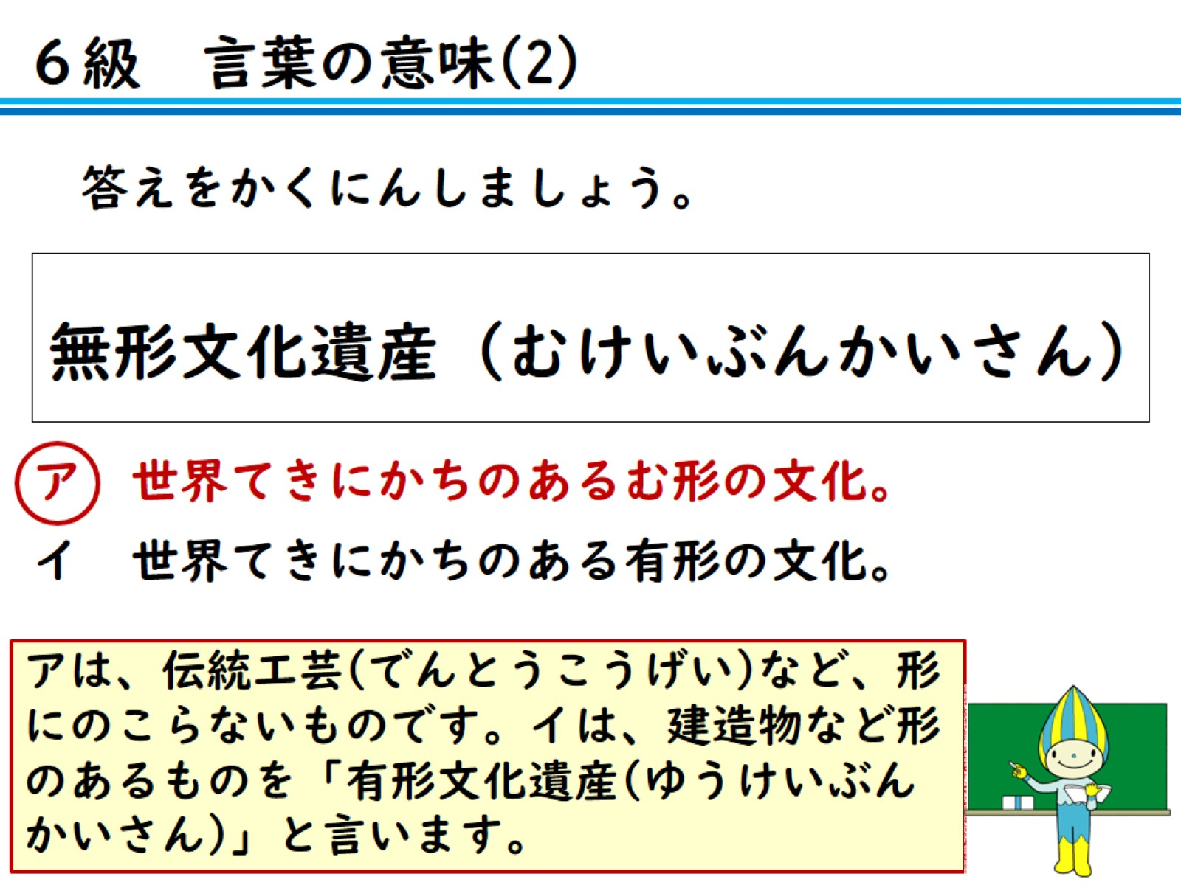
答えをかくにんしましょう。

Slide 12
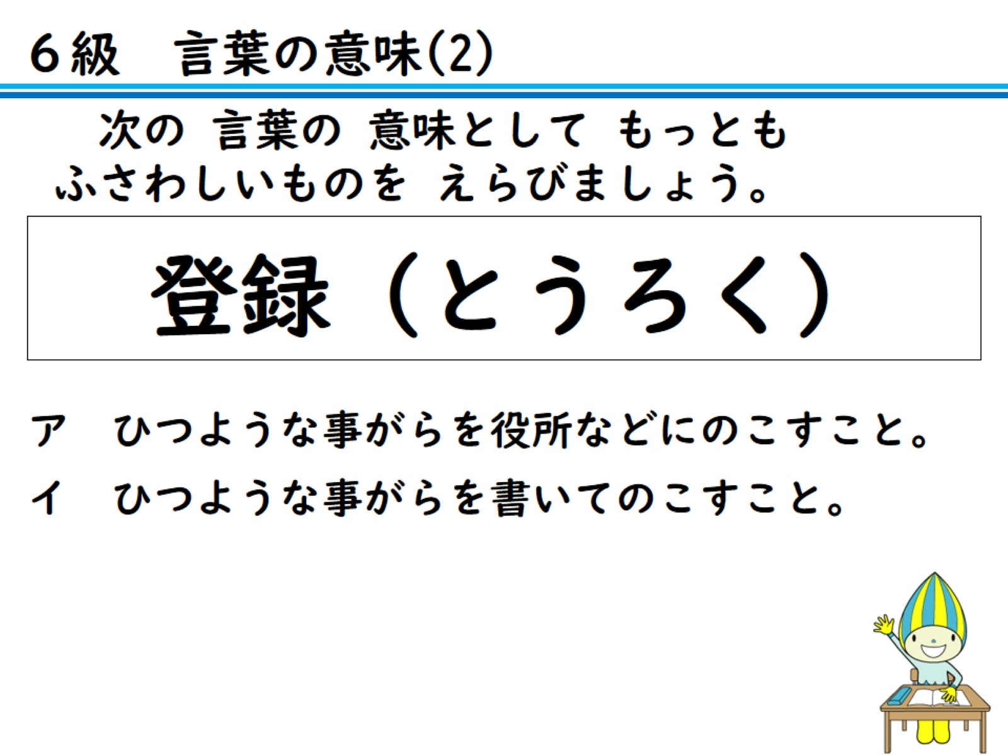
次の 言葉の 意味として もっとも
ふさわしいものを えらびましょう。

Slide 13
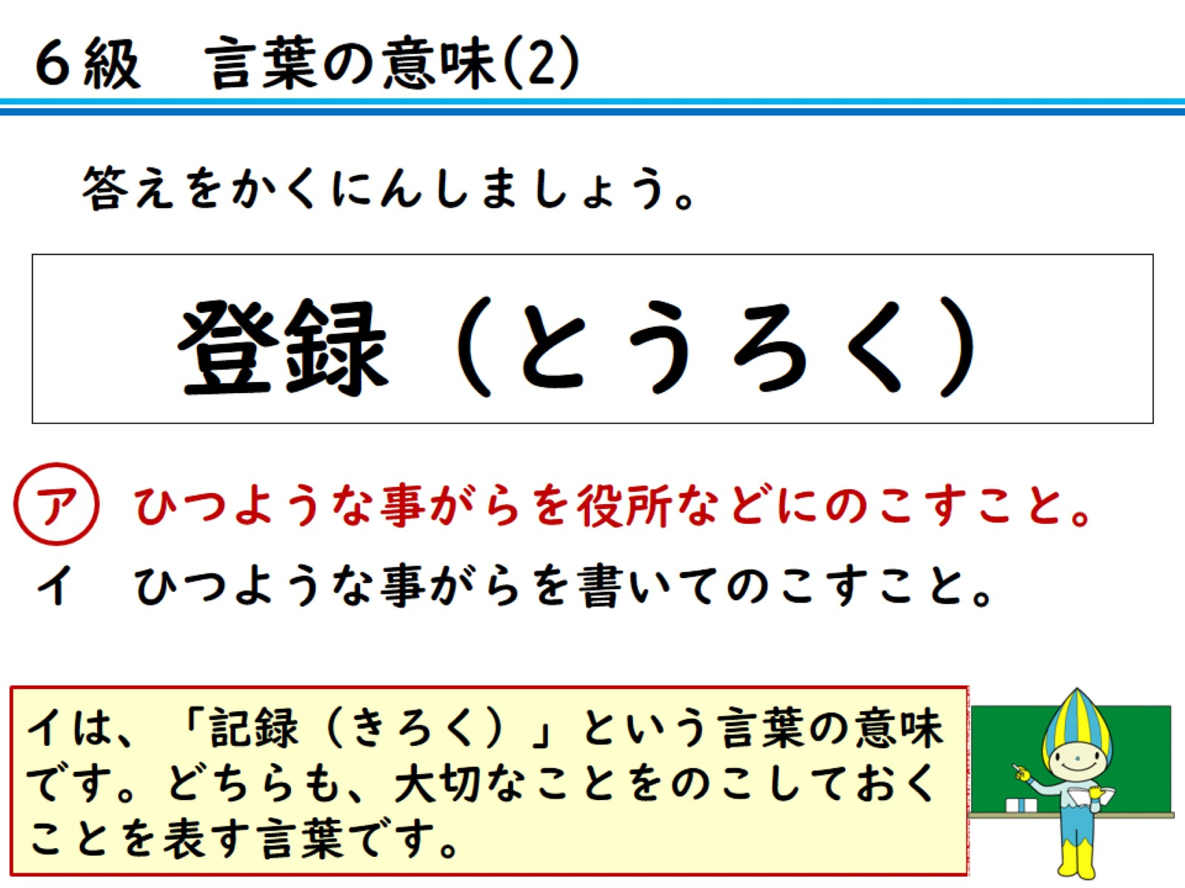
答えをかくにんしましょう。

Slide 14
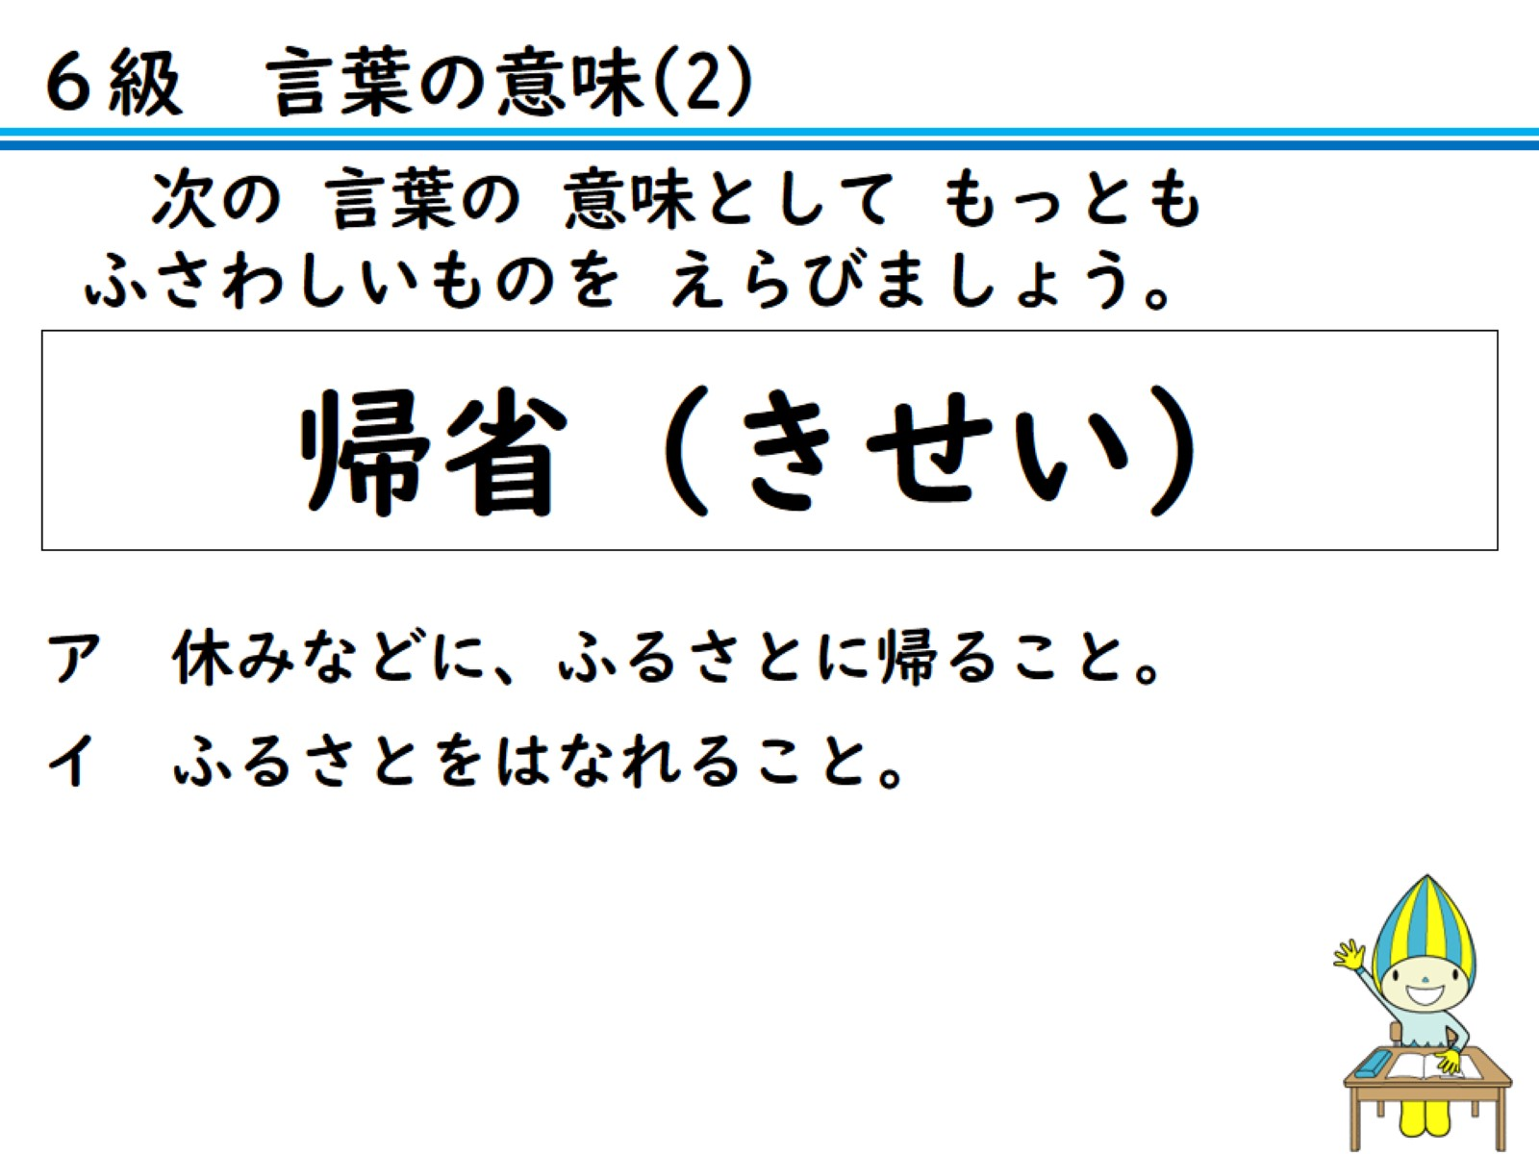
次の 言葉の 意味として もっとも
ふさわしいものを えらびましょう。

Slide 15
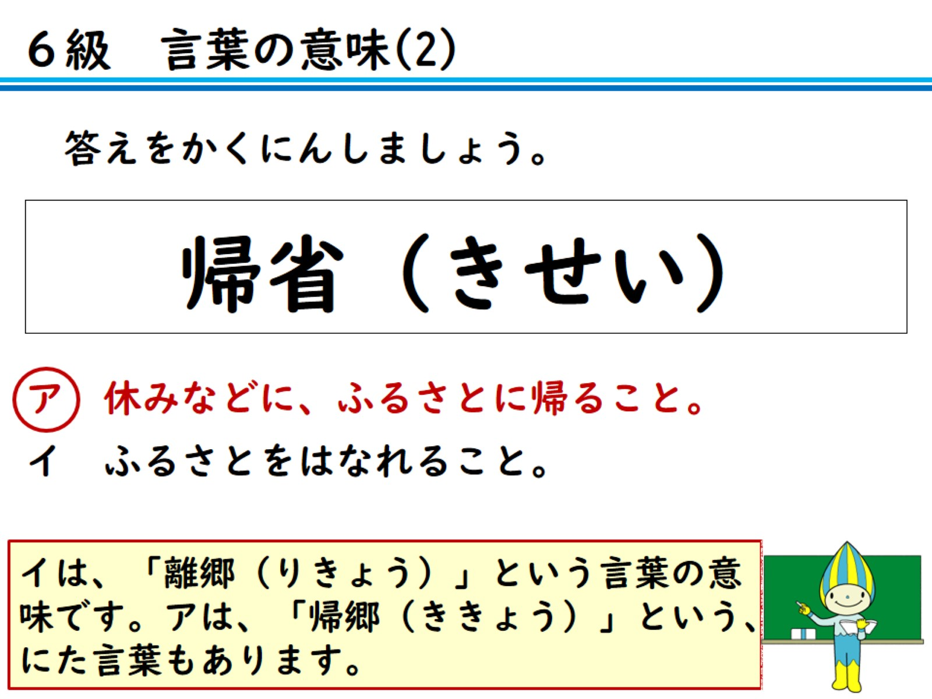
答えをかくにんしましょう。

Slide 16
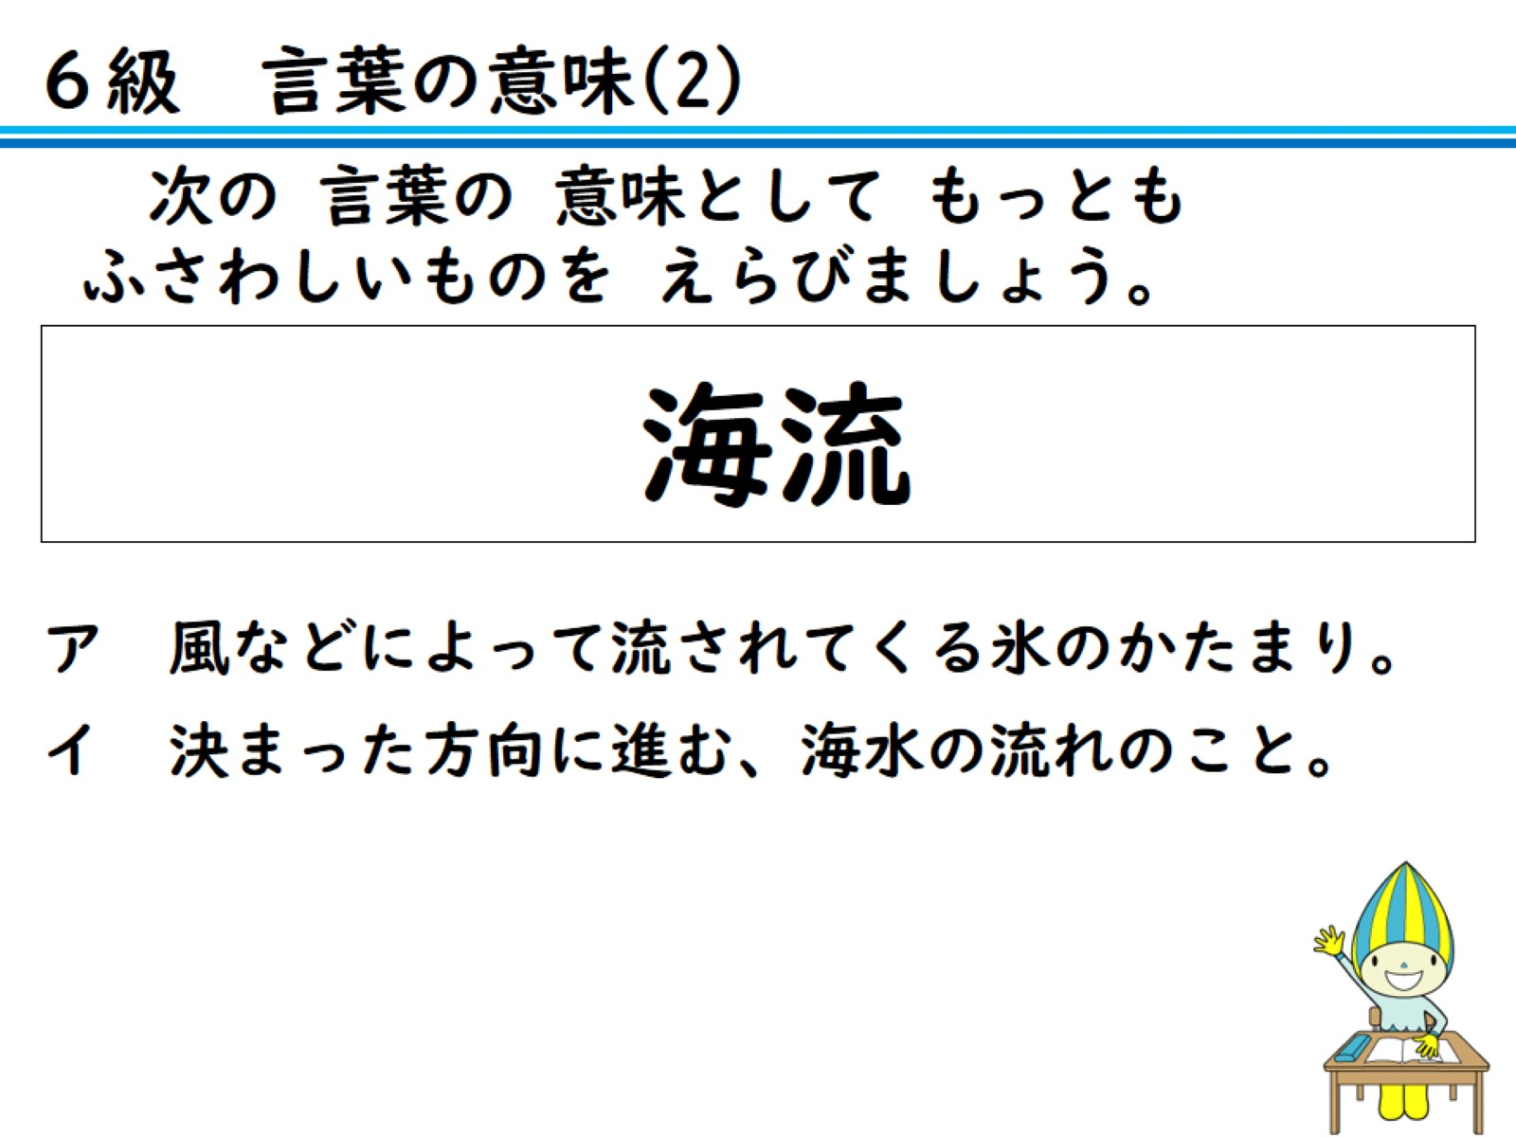
次の 言葉の 意味として もっとも
ふさわしいものを えらびましょう。

Slide 17
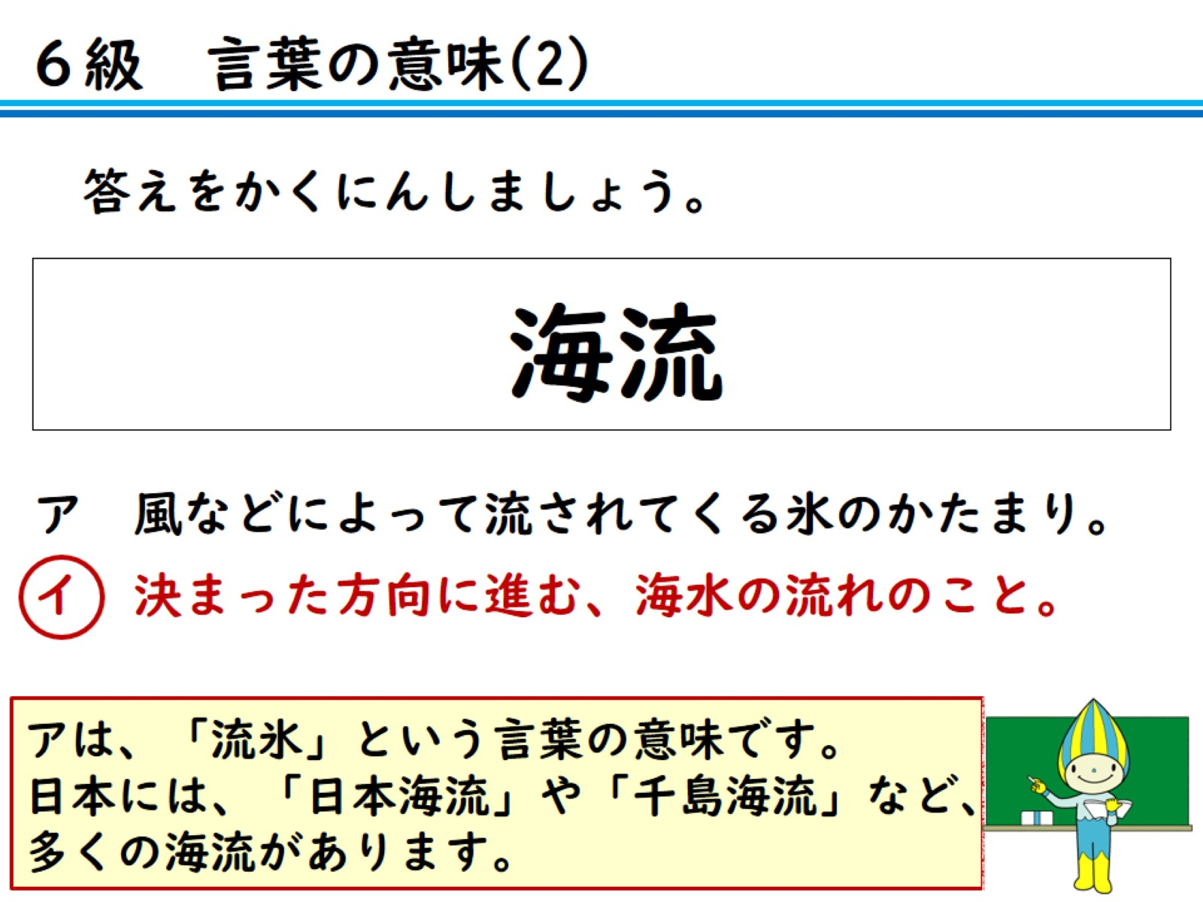
答えをかくにんしましょう。

Slide 18
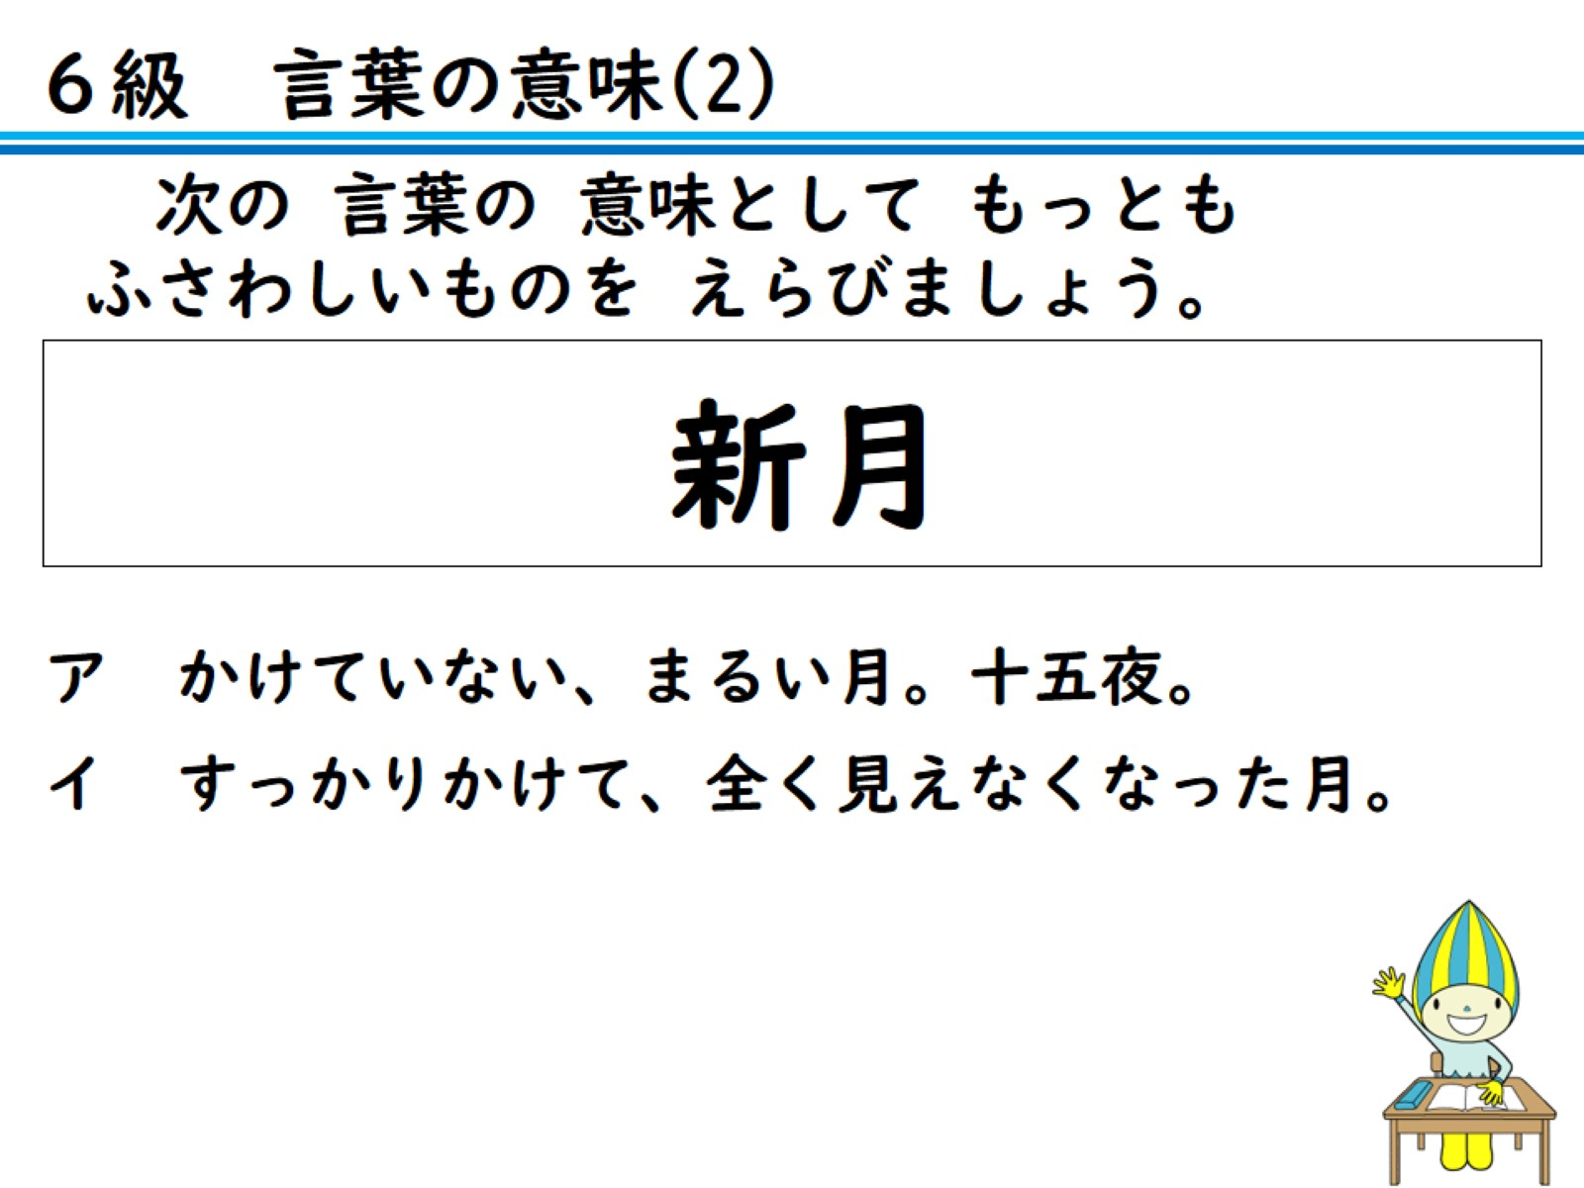
次の 言葉の 意味として もっとも
ふさわしいものを えらびましょう。

Slide 19
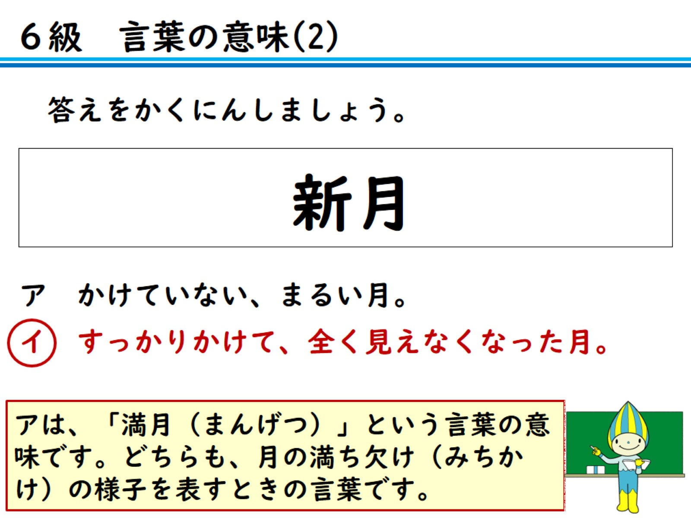
答えをかくにんしましょう。

Slide 20
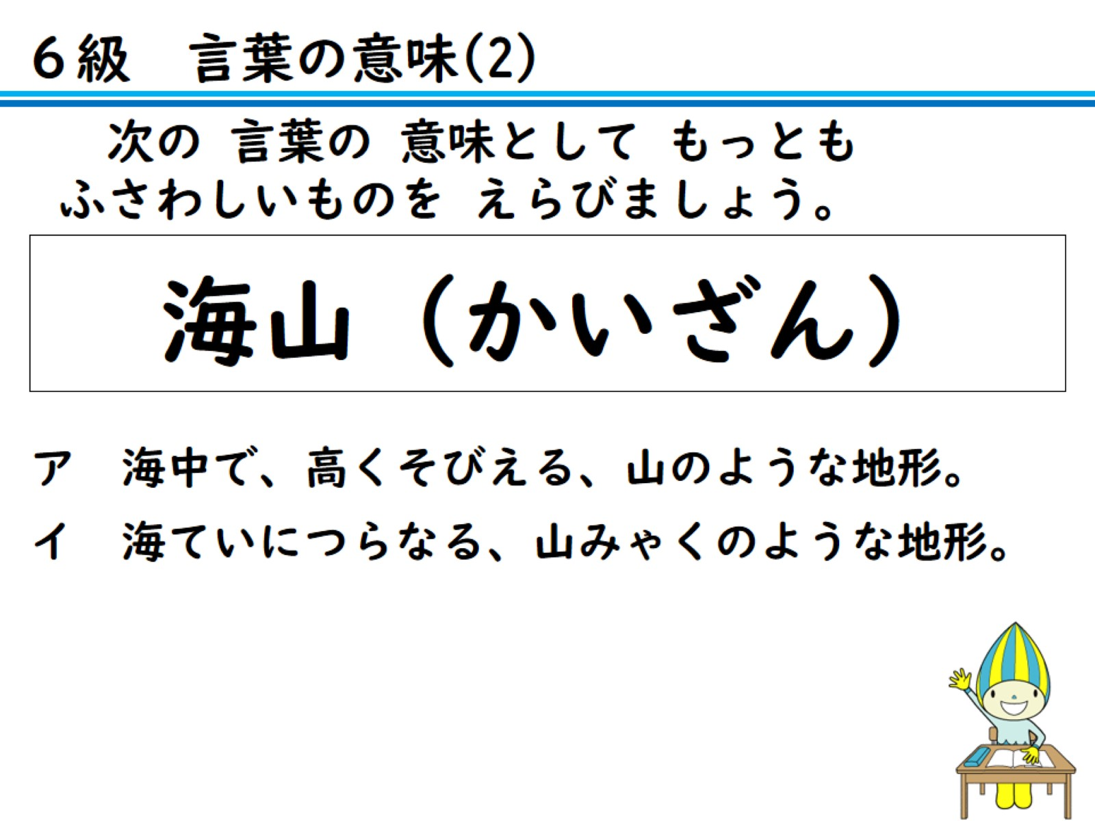
次の 言葉の 意味として もっとも
ふさわしいものを えらびましょう。

Slide 21
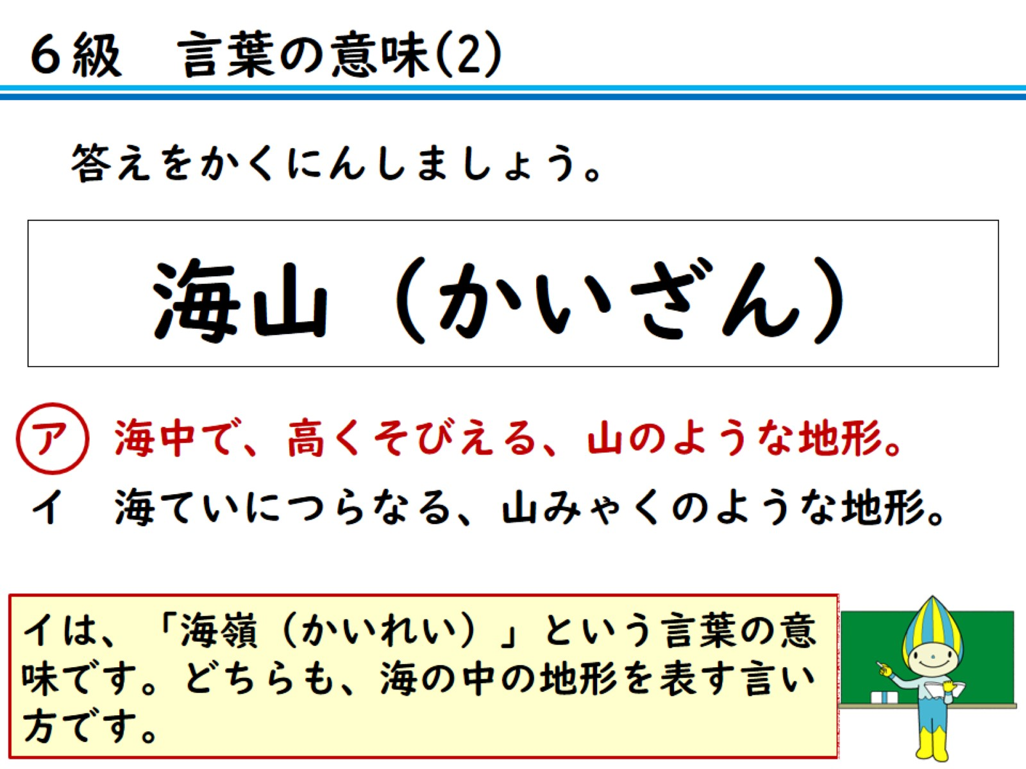
答えをかくにんしましょう。

